Slide 1


Введение в React, SPA: что это, преимущества
1-3 лекции

Slide 2

Что такое React
• React — это библиотека JavaScript для построения пользовательских интерфейсов.
• Разработан в Facebook (Meta).
• Основная идея: разбивка интерфейса на компоненты, которые можно переиспользовать.

Slide 3

Что такое SPA (Single Page Application)

Slide 4

Немного деталей
SPA — одностраничное приложение.
Вся логика загружается один раз, при старте.
При переходах страница не перезагружается целиком, меняется только нужный контент.

Slide 5
Преимущества React и SPA
Высокая скорость работы — обновляется только часть страницы.
Плавная навигация без перезагрузки.
Компонентный подход — код проще поддерживать и переиспользовать.
Большое сообщество и огромное количество готовых библиотек.
Кроссплатформенность — можно использовать в вебе, мобильных приложениях (React Native).

Slide 6

Установка необходимых инструментов

Slide 7
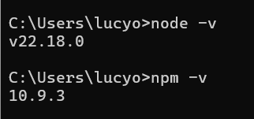
Всё, что пригодится в работе!
Скачайте и установите Node.js (LTS) → https://nodejs.org/. Вместе с ним ставится npm (пакетный менеджер).
Проверка установки в терминале Visual Studio Code (или в терминале):
IDE (среда разработки):
• Рекомендуется Visual Studio Code (VS Code) → https://code.visualstudio.com/
• Полезные плагины:
o ES7+ React Snippets (шаблоны React-компонентов)
o Prettier (автоформатирование)

Slide 8
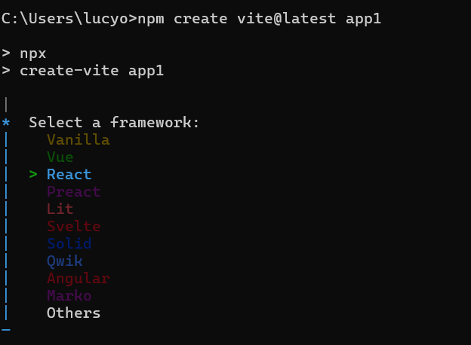
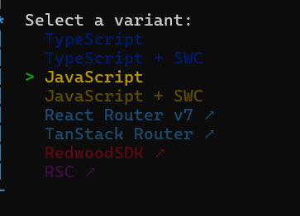
Создание React-проекта (через Vite)
В терминале (cmd или VS Code → Command Prompt) запустите:
npm create vite@latest my-app
o выберите React
o выберите JavaScript.

Slide 9

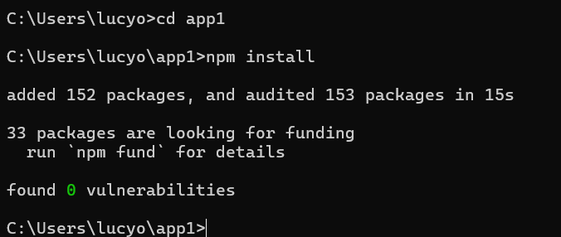
А как теперь перейти в проект?
Выполните команду cd НАЗВАНИЕ_ПРОЕКТА. Например, cd my-app.
Установите зависимости: npm install.
Запустите проект: npm run dev

Slide 10
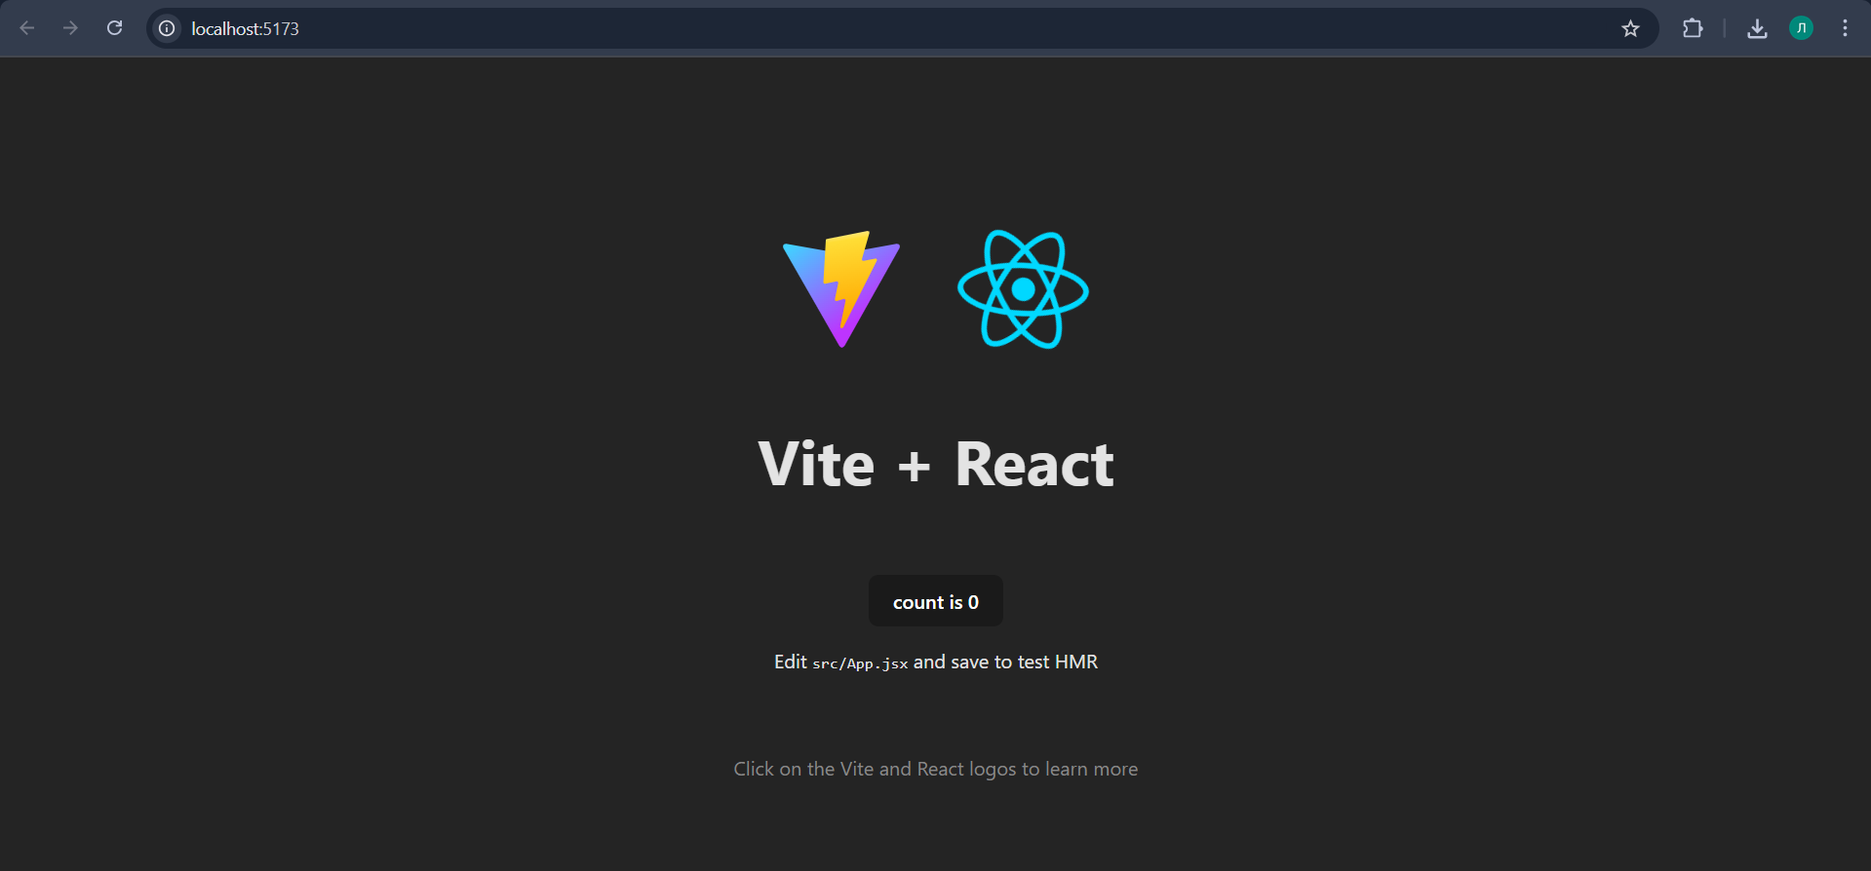
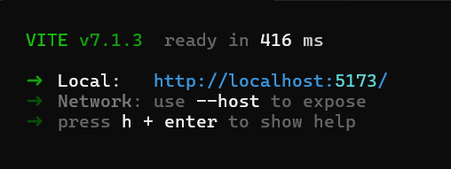
Запуск проекта
В терминале появится ссылка (например http://localhost:5173/) — открываете её в браузере.

Slide 11
Структура проекта
node_modules/ - зависимости проекта
public/ - статические файлы (иконки, шрифты)
src/ - исходный код приложения (компоненты, стили)
.gitignore - исключения для Git
eslint.config.js - настройки линтера
index.html - главная HTML страница
package.json - зависимости и скрипты проекта
vite.config.js - конфигурация Vite
README.md - документация проекта
Vite — инструмент сборки для фронтенд-разработки, разработанный создателем Vue.js.
Файл src/App.jsx — главный компонент.

Slide 12
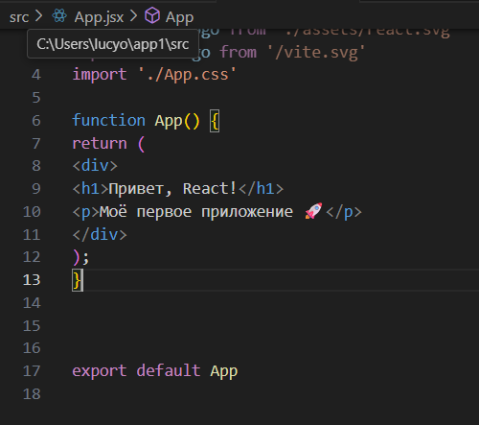
Пример простого компонента:

Slide 13
JSX: синтаксис, выражения, комментарии
JSX (JavaScript XML) — синтаксис, который позволяет писать HTML-подобный код внутри JavaScript.
Внутри React-компонентов мы используем JSX для описания интерфейса.
Правила:
Один корневой элемент.
Атрибуты пишутся в camelCase.

Slide 14
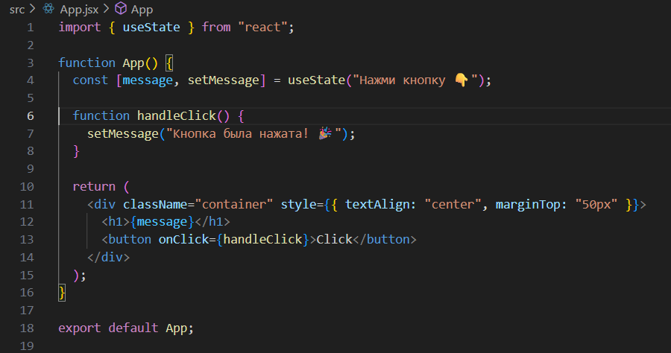
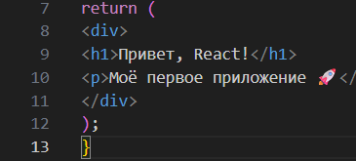
Один корневой элемент:
camelCase:

Slide 15
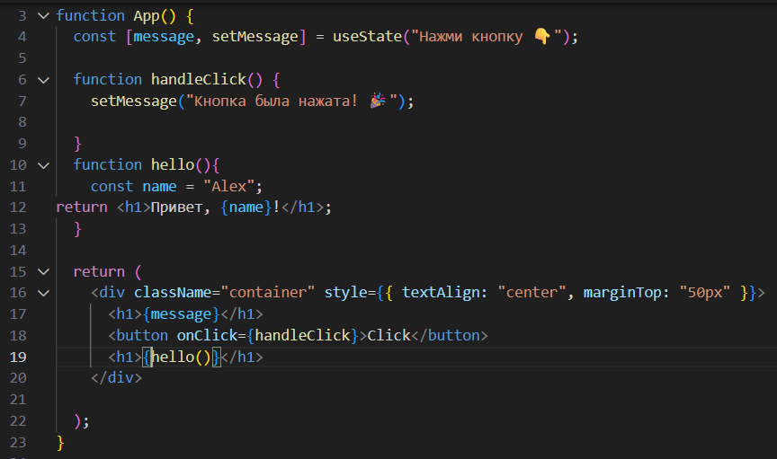
Встраивание выражений
Внутри JSX можно писать JS-выражения в фигурных скобках {}

Slide 16
Встраивание выражений
Внутри JSX можно писать JS-выражения в фигурных скобках {}

Slide 17
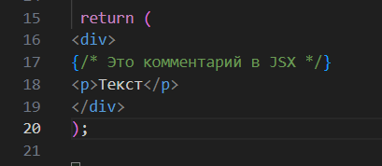
Комментарии в JSX
Используются фигурные скобки и синтаксис JS-комментариев.

Slide 18
Функциональные компоненты
4 лекция

Slide 19
Что такое функциональные компоненты?
Функциональные компоненты — это простые функции JavaScript, которые возвращают JSX. Они являются основным способом написания компонентов в современном React.

Slide 20
Особенности функциональных компонентов
Имя компонента должно начинаться с заглавной буквы (Hello, а не hello).
Возвращают JSX (можно один элемент или обёрнутые в <div>/<>...</> элементы).
Не имеют собственного состояния по умолчанию, но могут использовать хуки (useState, useEffect и др.).
Более просты и удобны, чем классовые компоненты.
Преимущества функциональных компонентов
• Простота и читаемость кода.
• Легко тестировать.
• Поддержка хуков, что делает их мощными.
• Рекомендуемый стандарт в современном React.

Slide 21
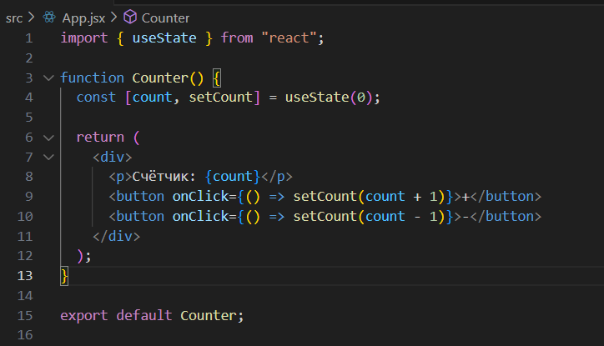
Пример с состоянием

Slide 22
Немного о хуках
Базовые хуки в React:
useState (Управление состоянием компонента, возвращает значение и функцию обновления)
useEffect (Побочные эффекты (запросы, подписки), запускается после рендера)
useContext (Доступ к значению контекста)
useReducer (Альтернатива useState для сложного состояния)
useRef (Ссылка на DOM-элемент, хранение изменяемого значения без ререндера)
useMemo / useCallback (Оптимизация производительности)

Slide 23
Функциональные компоненты
5-8 лекция

Slide 24
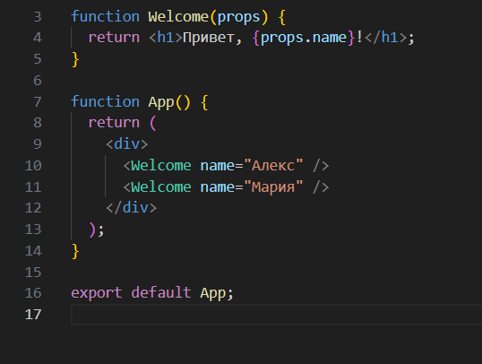
Props: передача данных в компоненты
Props (сокращение от properties) — это способ передачи данных от родительского компонента к дочернему.
Здесь name — это prop.

Slide 25
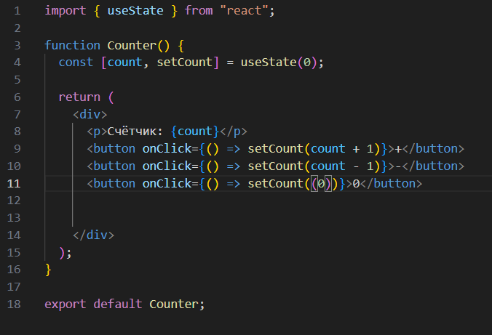
State и useState
State — это внутреннее состояние компонента, которое может изменяться со временем. Используется хук useState:
count — текущее значение.
setCount — функция для изменения.

Slide 26
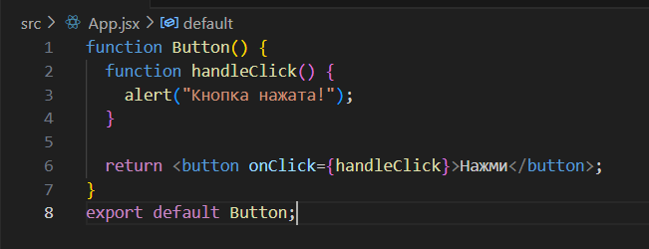
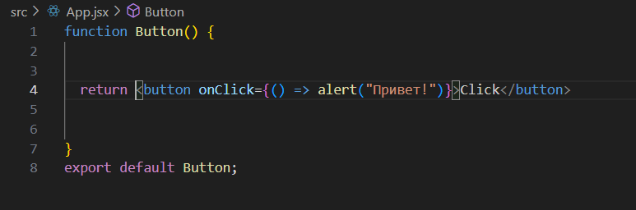
События и обработка событий
В React обработчики событий пишутся в формате camelCase и передаются как функции.
Можно использовать стрелочную функцию:

Slide 27
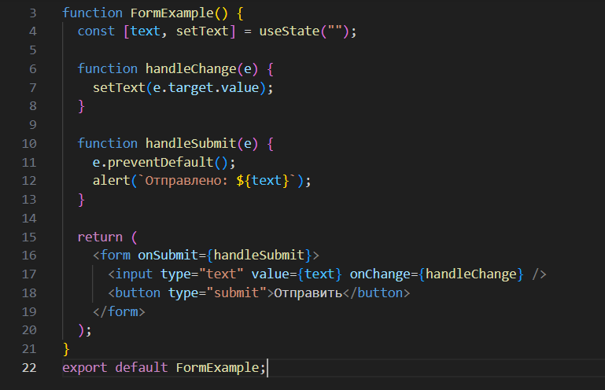
Формы в React: управление вводом
В React формы обычно являются контролируемыми: значение поля хранится в state.

Slide 28
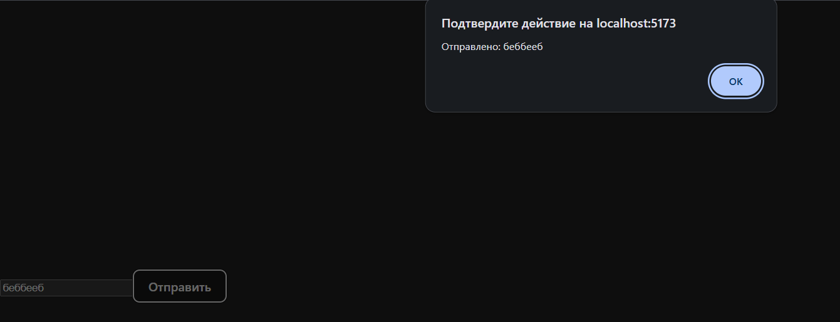
Итог работы
Таким образом, ввод в форму всегда синхронизирован с состоянием.

Slide 29
Конец презентации
Выполняйте практическую работу в Classroom ☺ Она появится на 2 паре (10:10) сегодня. Срок сдачи – 8:30 завтра.
По вопросам пишите на мою почту d.d.yushina@mpt.ru

